Slide 1
Rails framework

Slide 2
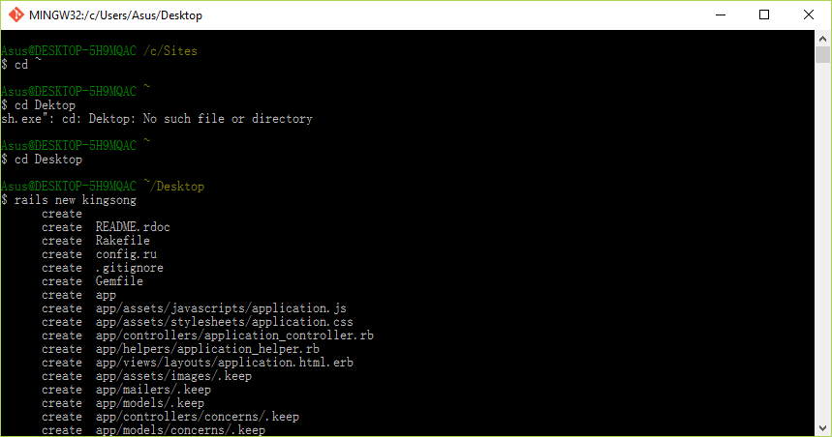
1. Cd เข้าไปที่ Desktop
2. ใช้คำสั่ง rails new kingsong

Slide 3
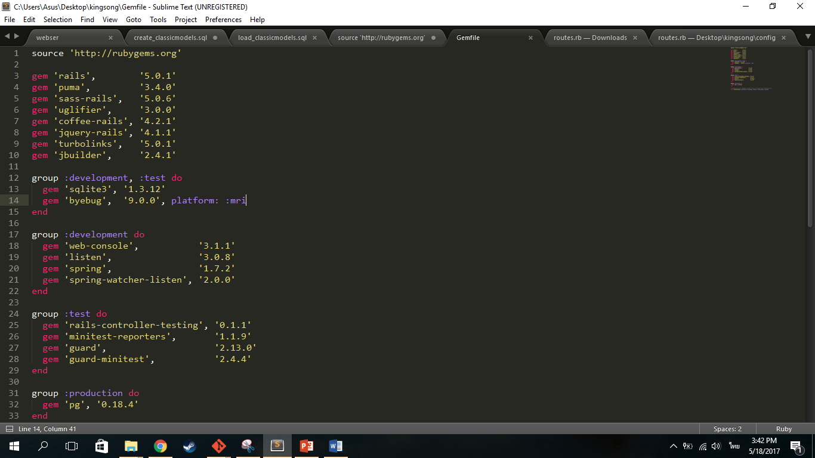
3. แก้ไขไฟล์ Gemfile

Slide 4
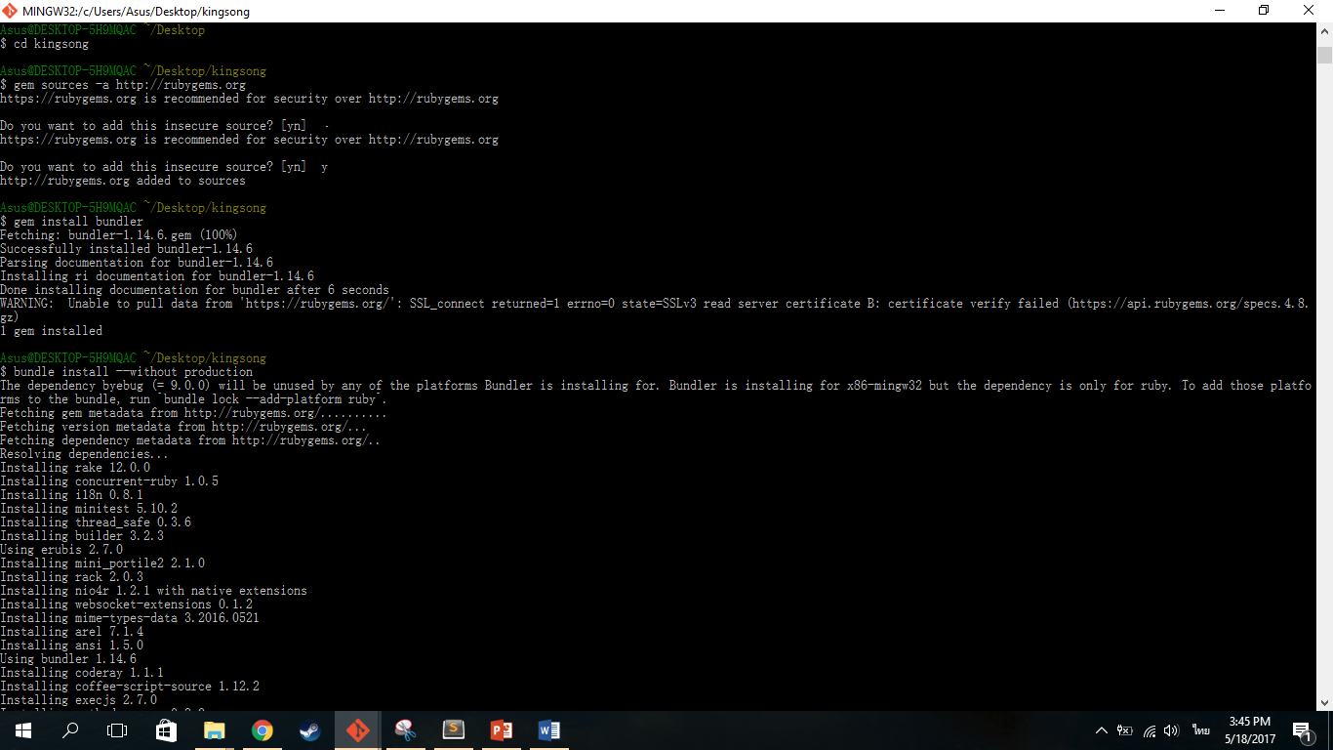
4. ใช้คำสั่ง cd kingsong
5. ใช้คำสั่ง gem sources –a http://rubygems.org
6. ตอบ y
7. ใช้คำสั่ง gem install bundler
8. bundle install --without production

Slide 5
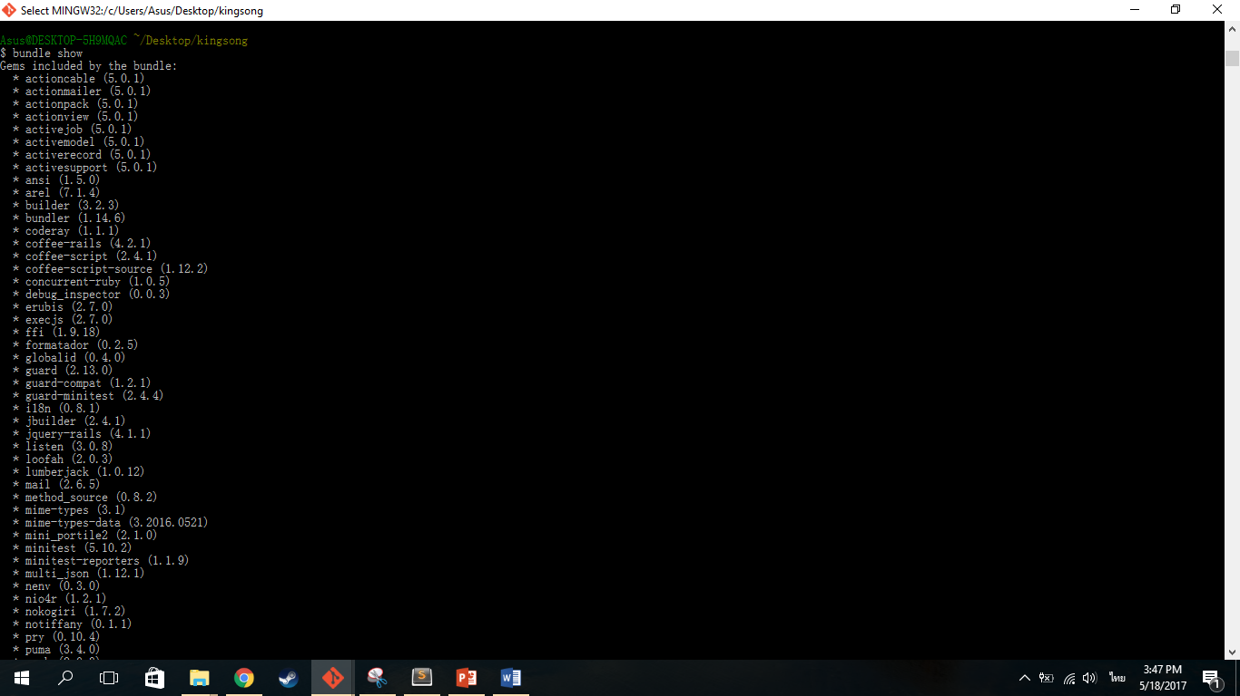
9. ใช้คำสั่ง bundle show

Slide 6
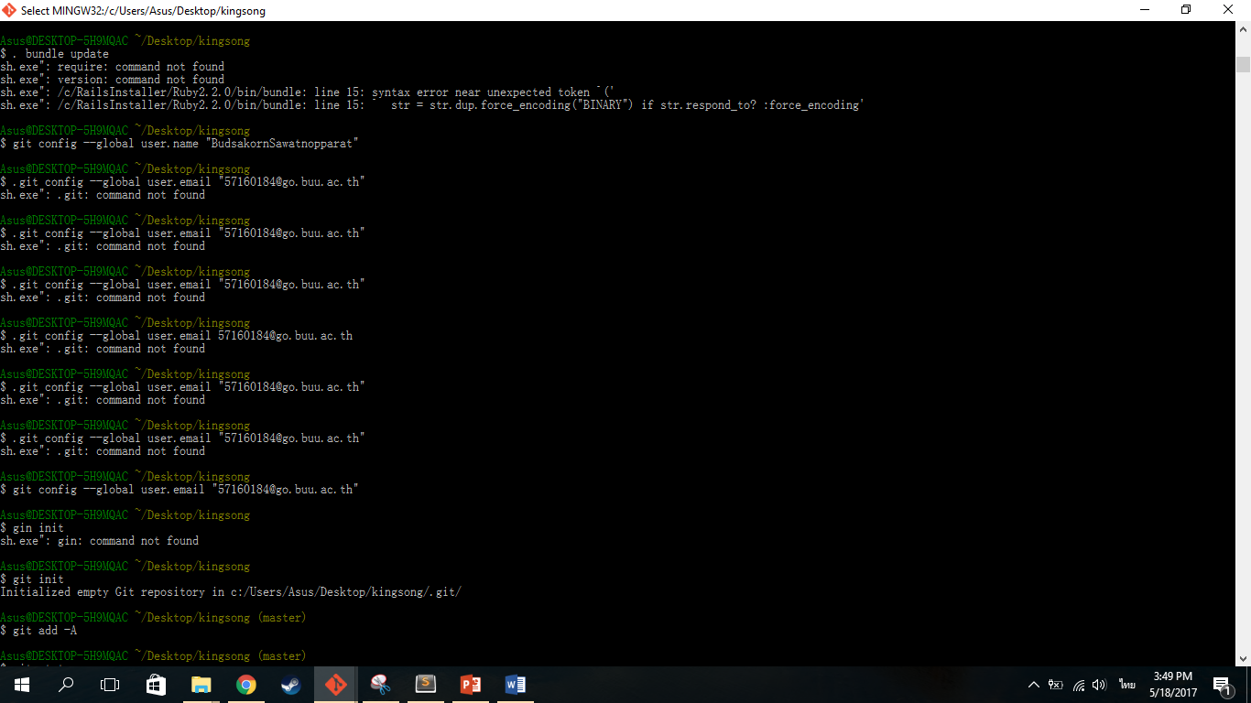
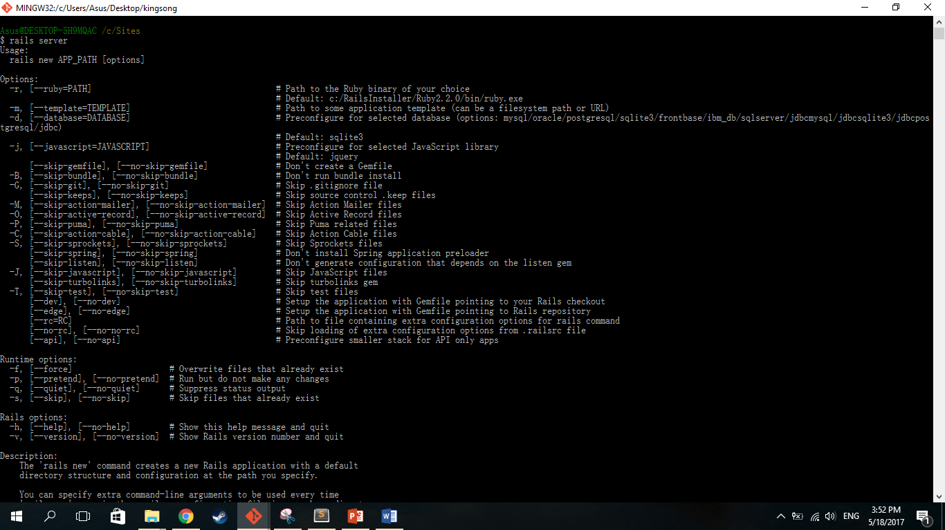
10. ใช้คำสั่ง bundle update
11. ใช้คำสั่ง rails server
12. เปิด localhost:3000 จะได้หน้า welcome rails

Slide 7
13. ใช้คำสั่ง Heroku login
11. ใช้คำสั่ง rails server
12. เปิด localhost:3000 จะได้หน้า welcome rails

Slide 8
การ Login เข้า Heruku
1. ใช้คำสั่ง heroku login
2. ใช้คำสั่ง heroku create
3. ใช้คำสั่ง git push heroku master
4. ใช้คำสั่ง git checkout -b static-pages

Slide 9
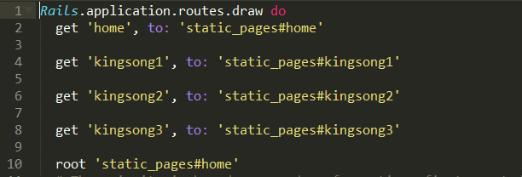
ทำการสร้าง StaticPages
1. rails generate controller StaticPages home kingsong1 kingsong2 kingsong3
2. เข้าไปแก้ไขไฟล์ routes
3. เข้า localhost:3000 เพื่อดูว่าหน้าเว็บใช้งานได้หรือไม่

Slide 10

แก้ไขไฟล์ Readme

Slide 11
แก้ไขไฟล์ Readme

Slide 12
Push ขึ้น git
1. ใช้คำสั่ง git add –A
2. ใช้คำสั่ง git commit -m "Finish static pages"
3. ใช้คำสั่ง git checkout master
4. ใช้คำสั่ง git merge static-pages
5. ใช้คำสั่ง git push
6. ใช้คำสั่ง git push heroku
7. ใช้คำสั่ง git checkout –b presentation

